Slide 1
莫队算法
合肥市45中图灵社刘孟博
除了CF和steam以外所有名字：LMB_001
QQ：1208274040

Slide 2





穹妹镇楼

Slide 3
万恶的区间问题
最基本需要掌握的如：线段树，RMQ，树状数组，分块……
时代在迫使人类进步

Slide 4

莫队算法
排序巧妙优化复杂度，带来NOIP前的最后一丝宁静。几个活蹦乱跳的指针的跳跃次数，决定着莫队算法的优劣
——摘自博客园
画考点啦，要考的哟，“排序”“指针跳跃”

Slide 5

莫队分类
普通莫队
带修莫队（可持久化莫队）
树上莫队
回滚莫队
%%%%%%
Orz
注：只有普通莫队是莫队亲自提出的，其他的都是后人们自己改进的。而且莫队在论文里说了，CF的红名dalao基本上都会用普通莫队，只是没有人统一提出。

Slide 6
引入：Luogu P1494 PQF的袜子
作为一个生活散漫的人，PQF每天早上都要耗费很久从一堆五颜六色的袜子中找出一双来穿。终于有一天，PQF再也无法忍受这恼人的找袜子过程，于是他决定听天由命……
具体来说，PQF把这N只袜子从1到N编号，然后从区间[L,R]任选两只袜子，尽管PQF并不在意两只袜子是不是完整的一双，甚至不在意两只袜子是否一左一右，他却很在意袜子的颜色，毕竟穿两只不同色的袜子会很尴尬
PQF便询问好友CX与LMB，他有多大的概率抽到两只颜色相同的袜子。当然，PQF希望这个概率尽量高，所以他可能会询问多个[L,R]以方便自己选择。

Slide 7
输入格式：
输入文件第一行包含两个正整数N和M。N为袜子的数量，M为PQF所提的询问的数量。接下来一行包含N个正整数Ci，其中Ci表示第i只袜子的颜色，相同的颜色用相同的数字表示。再接下来M行，每行两个正整数L，R表示一个询问。
输出格式：
包含M行，对于每个询问在一行中输出分数A/B表示从该询问的区间[L,R]中随机抽出两只袜子颜色相同的概率。若该概率为0则输出0/1，否则输出的A/B必须为最简分数。（详见样例）
输入样例： 输出样例：
6 4 2/5
1 2 3 3 3 2 0/1
2 6 1/1
1 3 4/15
3 5
1 6

Slide 8
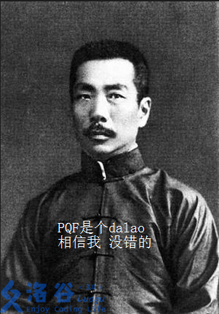
分析
首先，这是一个区间问题（废话）
其次，我们唯一知道的有用信息就是 逃~~~
咳咳，严肃一点。然后我们推一下区间里它的概率：
即我们只需维护一个区间里所有颜色出现的个数的平方和

Slide 9
分析
这道题不是神基本上写不出线段树的（据说神也没写出线段树），因为对于这类问题普通线段树的时间复杂度我们接受不了：它不能直接O（1）从左右儿子转移到父亲，甚至是O（左儿子长度+右儿子长度）
于是乎：莫队算法上线

Slide 10
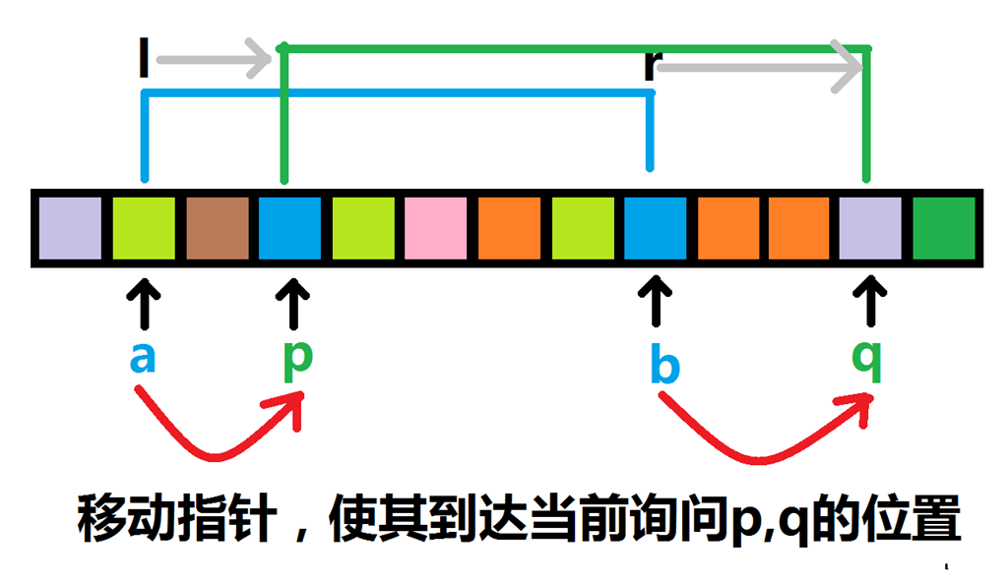
莫队
掌握一个思想基础：两个询问之间的状态跳转。
如图，当前完成的询问的区间为[a,b],下一个询问的区间为[p,q],现在保存[a,b]区间内的每个颜色出现次数的cnt[]数组已经准备好，[a,b]区间询问的答案Ans1已经准备好，怎样用这些条件求出[p,q]区间询问的Ans2？

Slide 11
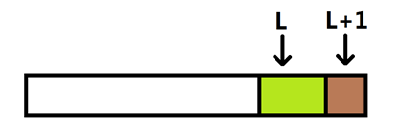
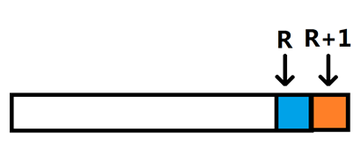
莫队
考虑指针向左或向右移动一个单位，我们要付出多大的代价才能维护cnt[]和Ans(即使得cnt[],Ans保存的是当前[l,r]的正确信息)。我们美妙地对图中l,r的向右移动一格进行分析：
如图。l指针向右移动一个单位，所造成的后果就是：我们损失了一个绿色方块。那么怎样维护？cnt[绿色]减去1。那Ans如何维护？因为我们说过分母是一个固定值(r-l+1)*(r-l)，直接算就可以了，不需要关心。分子中的其他颜色对应的部分是不会变的，绿色却从cnt[绿色]²变成(cnt[绿色]-1)²，比原来多了1-2*cnt[绿色]。同理，观赏下面的r指针移动，将是差不多的。
分子增加2*cnt[橙色]+1；cnt[橙色]++
注意顺序，先增加分子，再cnt++

Slide 12
莫队
我们发现：知道[L,R]的信息，要求出[L-1,R],[L,R-1],[L+1,R],[L,R+1]的信息,竟只需要O(1)的时间。
就算是这样，到这里为止的话莫队算法依旧无法焕发其光彩，原因是：如果我们以读入的顺序来枚举每个询问，每个询问到下一个询问时都用上述方法维护信息，那么在你脑海中会浮现出l,r跳来跳去的疯狂景象，疯狂之处在于最坏情况下时间复杂度为：O(n^2)——如果要这样玩，那不如写一个暴力程序

Slide 13
莫队
知道[L1,R1]再处理下一个询问[L2 ,R2]时，复杂度就是两个指针移动的绝对值之和O(|L1−L2|+|R1−R2|)
注意到，每个区间可以抽象成平面中的点，每次转移的花费都相当于从某点到另一点的曼哈顿距离的长度。恩，所以呢？
所以我们花费的最小时间便是使这些平面中的点联通的最小曼哈顿距离。
平面点的曼哈顿最小生成树！
曼哈顿最小生成树有O(nlogn)的求法，那我们求出曼哈顿最小生成树以后沿着选中边跑一遍，按着这个顺序去解决询问
这是可行的，但是我们当然不这样做，多麻烦啊（逃~~~）

Slide 14
莫队
有什么又能保证时间复杂度，又简便的方法能处理呢？
分块大法好（飘~~~）
确实，利用分块，我们可以实现O(n√n)的时间复杂度（我们下面会证明它）虽然求解平面点的曼哈顿最小生成树是O(nlogn)的，但根据莫队论文中的证明，用到这里时，仍然是O(n√n)，只不过常数小一些罢了，这里就不赘述了
分块不会的同学课后可以看看博客教程
我们分过块后先把询问排序，以左端点所在的块为第一关键字，以右端点为第二关键字。也就是说如果任两个询问如果左端点在同一个块里的话就按右端点从小到大排序，否则按左端点排

Slide 15
莫队
这时候我们来证明一下神奇的时间复杂度
所以普通莫队算法在解决离线区间询问几乎是无敌的。
注意，除了以上关键字以外，莫队的条件还有我们前面说过的：知道[L,R]的信息，只需O(1)的时间求出[L-1,R],[L,R-1],[L+1,R],[L,R+1]的信息(实际上对于某些比较弱的数据，O(logn)也是可以的)

Slide 16
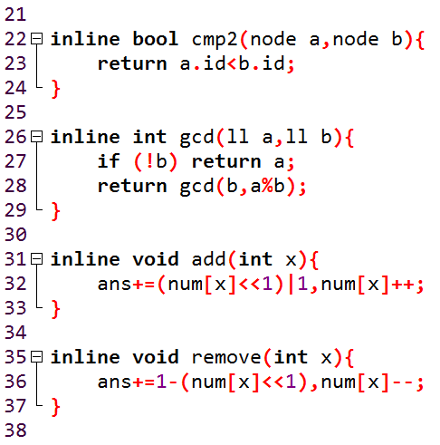
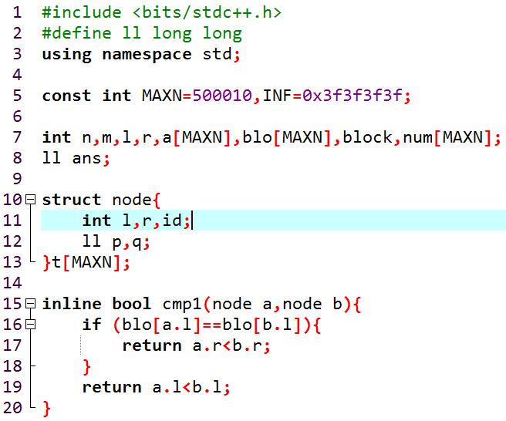
PQF的袜子

Slide 17
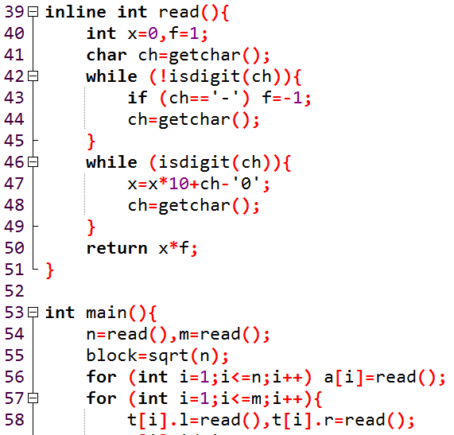
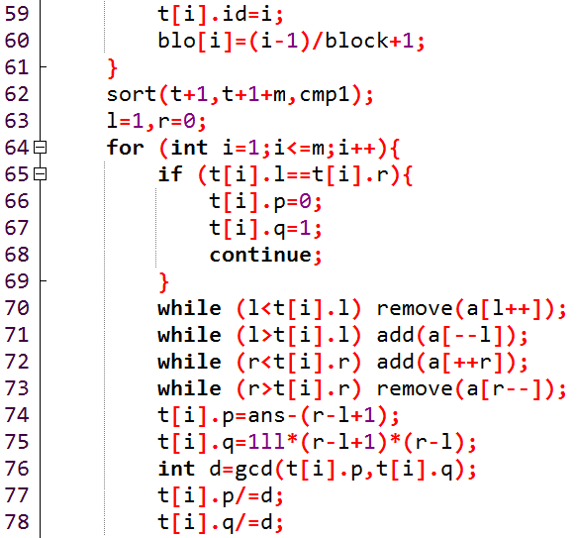
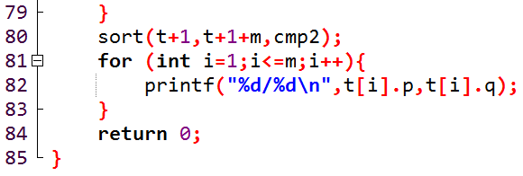

Slide 18
带修莫队

Slide 19
引入：Luogu P1903: CX数颜色
PQF送给了CX一套N支彩色画笔（其中有些颜色可能相同）。CX便发明了一个游戏，他把彩笔摆成一排，你需要完成M个指令。CX会像你发布如下指令：
1、 Q L R代表询问你从第L支画笔到第R支画笔中共有几种不同颜色的画笔。
2、 R P Col 把第P支画笔替换为颜色Col。
PQF与LMB略思一二，就KO了这个幼儿益智游戏，你可以吗？
样例输入： 样例输出：
6 5 4
1 2 3 4 5 5 4
Q 1 4 3
Q 2 6 4
R 1 2
Q 1 4
Q 2 6
对于100%的数据，N≤50000，M≤50000，修改操作不多于1000次，所有的输入数据中出现的所有整数均大于等于1且不超过10^6

Slide 20
分析
沃德天，莫队要是一修改，不得爆炸了吗！！！
我们想一想解决方案：
0.分块，long long ago，数据分块是可以水过的，现在被卡了
1.树套树，树状数组套主席树+平衡树完美解决，但这不是我们今天要讲的，所以这段话作为了解
2.ZKW线段树，本来能卡过，O((n+m)logn*n/b) ，其中b是字长（32或64），事实证明，后来数据加强就GG了（不要问我是怎么知道的），但是据说加一些卡常技巧也是可以压线AC的
3.带修莫队，在莫队上修改，尝试一下添一个时间轴，然后可以时光倒流或者时光推移

Slide 21
带修莫队
把询问和修改分开，修改就是按照读入的顺序记录修改位置，修改前值，修改后值；询问要记录左右端点，Tim，id（表示在此查询前做过了Tim次修改，这是第id个查询）
然后给询问排序（修改千万不能排），然后排序肯定也要改，我们把L所在块做第一关键字，R所在块做第二关键字，Tim做第三关键字。
排完序在解决询问时，比普通莫队多需要一个指针Time，表示已经完成了多少个修改。然后在普通莫队前面判读是否要时光推移或时光倒流即可
我们来分析一下时间复杂度

Slide 22
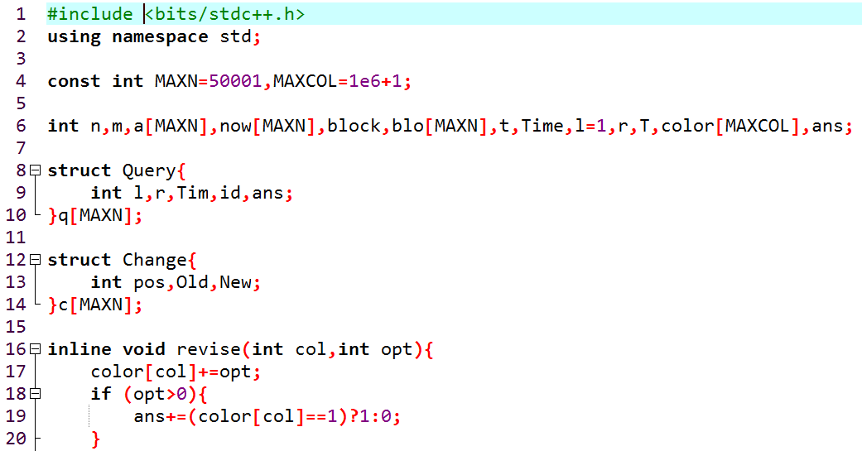
CX数颜色
这道题代码细节很重要，听懂了并不意味着会写，会写也不意味着能写对

Slide 23
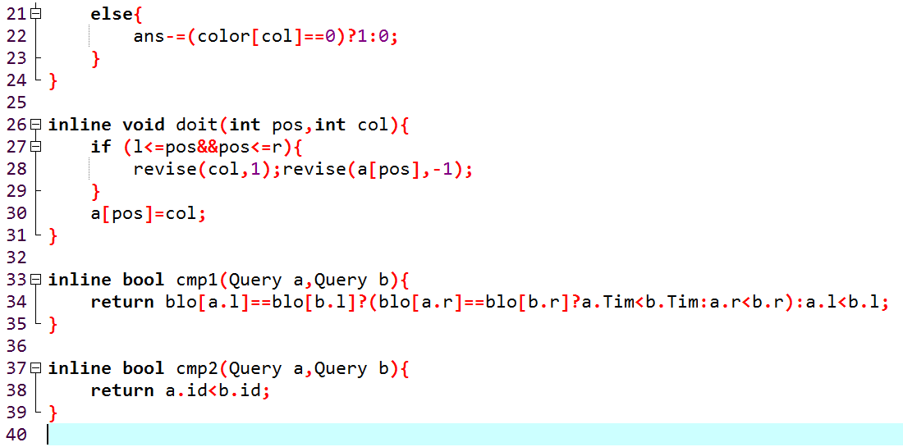

Slide 24
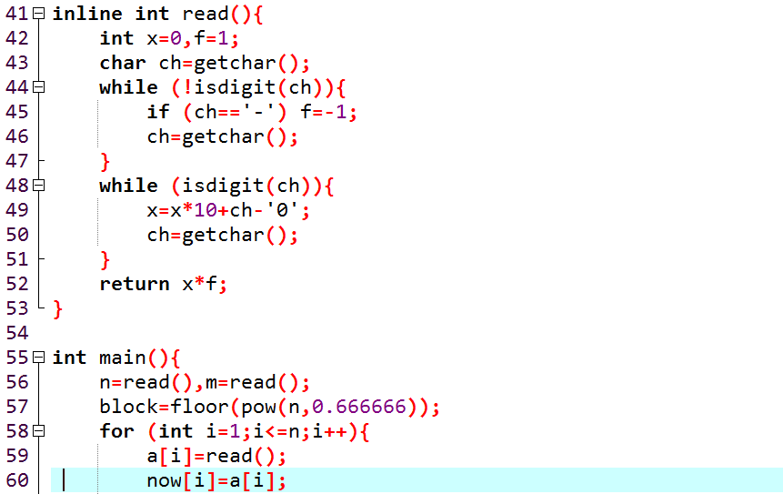

Slide 25
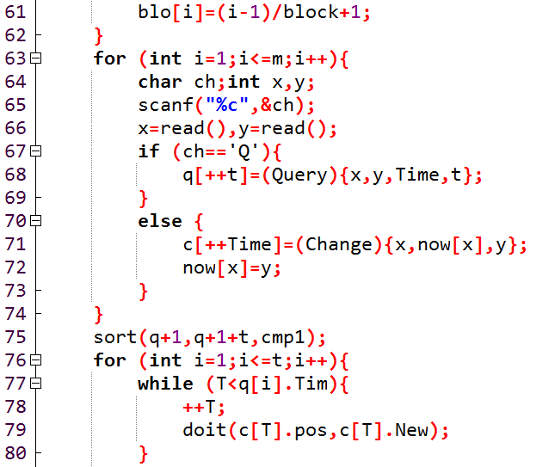
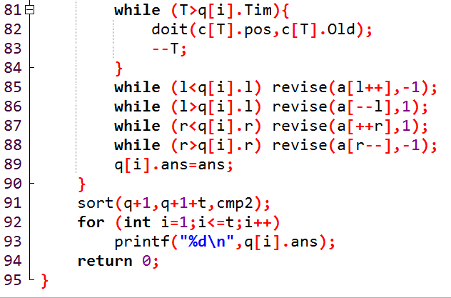

Slide 26
树上莫队

Slide 27
引入：luogu P4074 [WC2013]狗粮公园
YQY和KXR建立了一座狗粮公园，公园里不仅有美丽的风景，还有免费狗粮发放点。
狗粮公园结构奇特，由n个免费狗粮发放点构成，可以依次将其编号为1~n。有n-1条双向道路连接着这些发放点，并且整个公园是联通的。
YQY发放的狗粮种类丰富 ，总共有m种，依次编号为1~m，每一个狗粮发放处都只发放某种特定的狗粮，我们用C[i]来表示第i号发放点发放的狗粮。
来到公园里游玩的游客都不喜欢走回头路，他们总是从某个特定的发放点出发前往另一个特定的发放点，并吃路上YQY发的狗粮。
大家对不同类型狗粮的喜爱程度都不尽相同。根据游客的反馈打分，我们知道第i种狗粮的美味指数为V[i]。另外，如果一位游客反复品尝同一种狗粮，他就会感到腻。根据量化统计，我们得到游客第i次品尝某类狗粮的新奇指数W[i]。如果一位游客第i次品尝第j种狗粮，他的愉悦指数H将会增加V[j]*W[i],最终的预约指数将是这些乘积的和（吃狗粮还会愉悦？？？！！！）

Slide 28
当然啦，公园里每个狗粮发放点发放的狗粮种类不一定是一成不变的，别忘了KXR可是一个膜法师呢（逃~~~），他可以改变发放点的狗粮类型（仍然是m种中的一种），目的是让游客们感到新奇（由于KXR功力高，所以不需要耗蓝）
现在YQY想统计出每一位游客游玩公园的愉悦指数（毕竟是他发的狗粮，有成就感），他答应你，如果你能帮他计算出来，他就请你吃狗粮（随时领取，出门左转上楼三班不谢）
输入格式
第一行三个正整数n,m,q，分别表示游览点个数、狗粮种类和操作次数
第二行m个正整数V[1],V[2],…V[m]
第三行n个正整数W[1],W[2],…,W[n]
第四行到第n+2行，每行包含两个整数A[i],B[i],表示这两个发放点之间有一条双向路径
第n+3行包含n个正整数C[1],C[2],…,C[n]
接下来q行，每行三个整数opt,x,y,表示一次操作：
若opt为0，则1<=x<=n,1<=y<=m,表示将编号为x的发放点发放的狗粮类型改为y
若opt为1，则1<=x,y<=n,表示对出发点为x，终止点为y的路线询问愉悦指数

Slide 29
输出格式
按照输入顺序，对每个opt为1的操作输出一行，用一个正整数表示答案
输入样例 输出样例
4 3 5 84
1 9 2 131
7 6 5 1 27
2 3 84
3 1
3 4
1 2 3 2
1 1 2
1 4 2
0 2 1
1 1 2
1 4 2
数据说明
n,m,q<=100000
1<=V[i],W[i]<=10^6, 1<=A[i],B[i]<=n, 1<=C[i]<=m, W[1],W[2],…,W[n]是非递增序列

Slide 30
分析
这道题包装的非常巧妙，但是还是能看得出来这是一个 树上莫队+带修莫队
别的还真分析不出来什么
P.S这道题我写了20分钟，调了一个下午RE，最好发现数组开小了23333
那接下来我们就来说说树上莫队吧

Slide 31
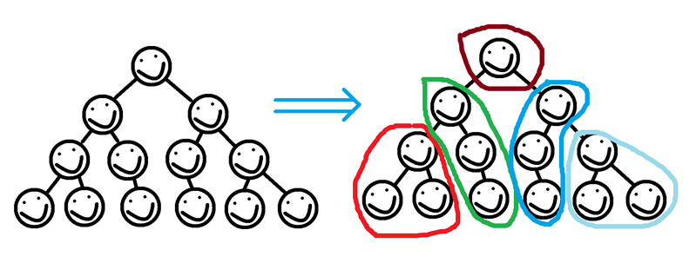
树上莫队
虽然最后的程序实现都差不多，但是有几种理解方法，比方说像直接在用一个栈维护直接在树上分块。
我们选择我认为最简单的dfs+时间戳的理解来说
一开始我傻了吧唧的在想树上咋分块呢，树链剖分呗，写了很久发现常数接受不了，放弃抵抗，dalao曰：dfs+时间戳不就解决了嘛（实际上这两个本身就差不多）
我画了一下图，列了一下，发现确实很简单

Slide 32
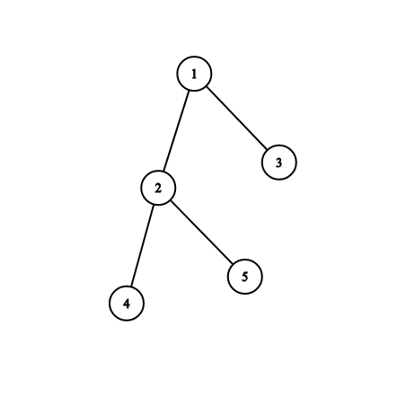
从1开始DFS，得到的时间戳是：in=[1,2,8,3,5],out=[10,7,9,4,6]，标记顺序是[1,2,4,4,5,5,2,3,3,1]
假设u深度<v深度,即in[u]<in[v]
当v在u的子树里面，我们就可以询问[in[u],in[v]]区间，否则询问[out[u],in[v]]
一个询问[l,r]表示询问所有 l到r这一段标记里，恰好出现了一次的节点的答案

Slide 33
这样做有没有问题呢？
显然是有问题的，当u和v不是祖宗与后代的关系，即lca(u,v)!=u（因为我们假设了in[u]<in[v]）时，lca(u,v)没有在[out[u],in[v]]出现，所以要单独加上lca的贡献
那怎么处理区间里只出现一次的数呢，因为如果是我们需要的路径上的数它会出现一次，不是的话它只会出现两次，我们想到了异或。
没错，如果碰到了vis[pos]==1的话说明碰到过一次了，这是第二次，所以要减去w[cnt[col[pos]]]*v[col[pos]]，然后把cnt[col[pos]]--(cnt维护这个颜色出现了几次)，否则先++cnt[col[pos]],在加上w[cnt[col[pos]]]*v[col[pos]]，最后vis[pos]异或一下
本题，已经有了dfs序，在搞一个欧拉序+RMQ版的怕大家把两种顺序混淆，所以就写了倍增版的了
讲了这么多，大体思路应该知道了，我们边看程序边理一遍

Slide 34
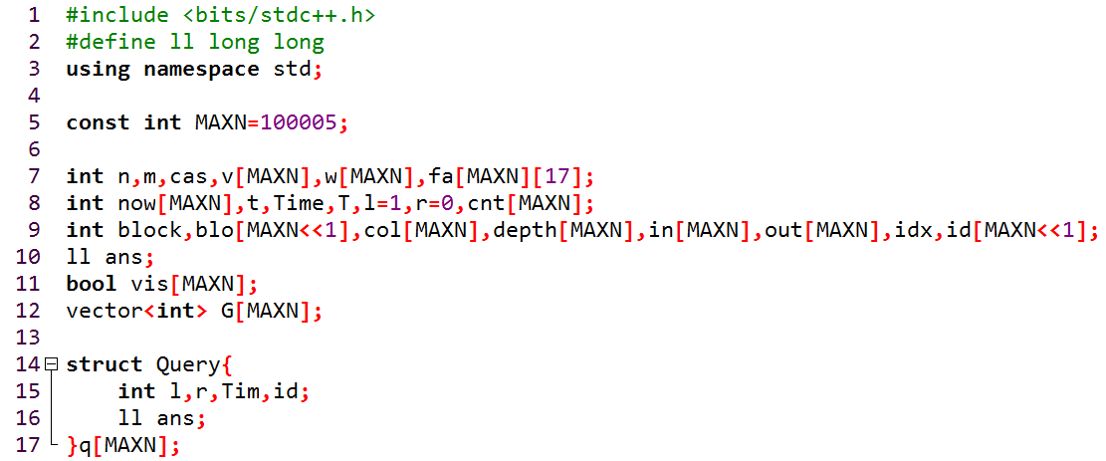

Slide 35
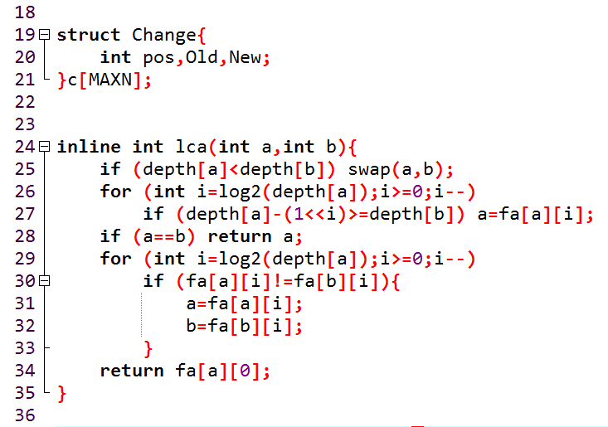

Slide 36
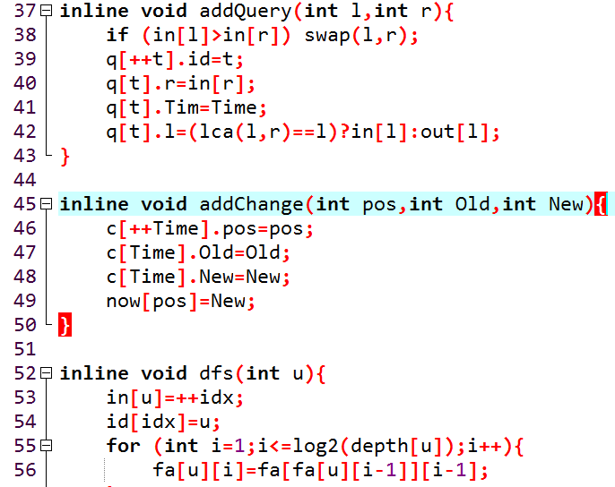
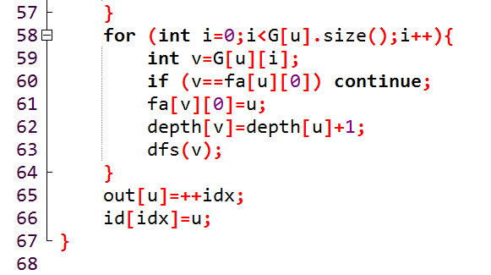

Slide 37
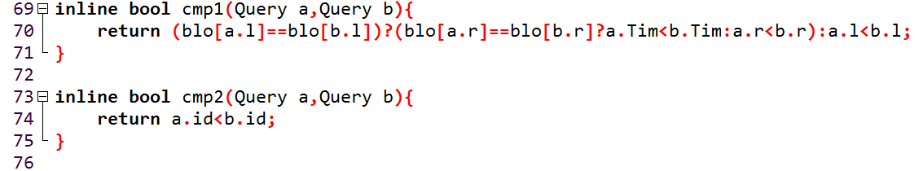
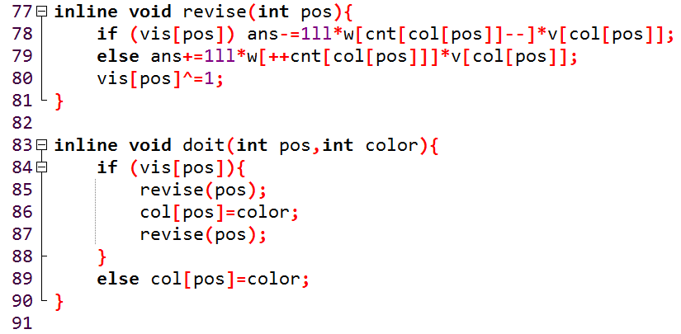

Slide 38
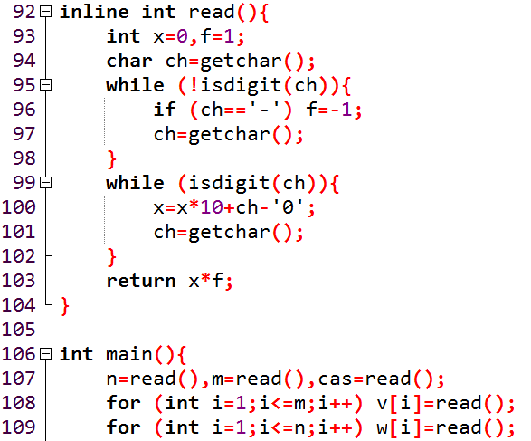

Slide 39
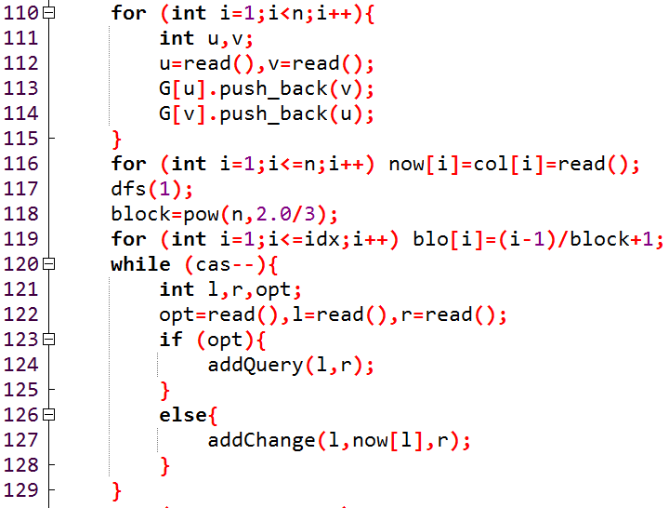

Slide 40
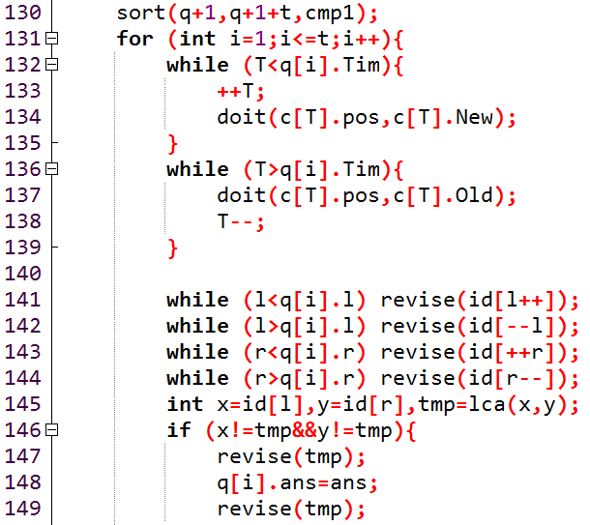
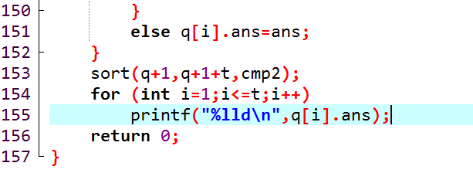

Slide 41
回滚莫队

Slide 42
引入：[BZOJ]4241: 历史研究
IOI国历史研究的第一人——LMB，最近获得了一份被认为是古代IOI国的住民写下的日记。LMB为了通过这份日记来研究古代IOI国的生活，开始着手调查日记中记载的事件。
日记中记录了连续N天发生的时间，大约每天发生一件。
事件有种类之分。第i天(1<=i<=N)发生的事件的种类用一个整数Xi表示，Xi越大，事件的规模就越大。
LMB决定用如下的方法分析这些日记：
1.选择日记中连续的一些天作为分析的时间段
2.事件种类t的重要度为t*(这段时间内重要度为t的事件数)
3.计算出所有事件种类的重要度，输出其中的最大值
现在你被要求制作一个帮助教授分析的程序，每次给出分析的区间，你需要输出重要度的最大值

Slide 43
分析
明人不说暗话。
长度为n的数列，m次询问，每次询问一段区间最大的 A[i] ∗cnt[i] (重要度*出现次数)
但是这道题我们细想前面的莫队好像解决不了（加入容易删除难）
由于数据不大，分块就能过
不要抱着侥幸的心理，那如果数据大一点怎么办呢？
于是有dalao想出了一个黑科技——回滚莫队

Slide 44
回滚莫队
先还是分块，大小根号n
按左端点所在块为第一关键字，右端点的位置为第二关键字给询问排序
如果左右端点都在同一个块里，暴力统计
考虑枚举每一个块，枚举这个块时处理左端点在这个块内的所有询问。因为对于左端点在相同块内的询问，其右端点一定是递增的
我们枚举每一块的时候，把左端点放到块尾+1(不能完全说是下一块的头，因为有可能是最后一块)，右端点一开始在块尾(因为左右端点同块的我们都暴力解决了，剩下的右端点肯定至少在下一块)，然后正常向右，当右端点走到询问区间右端点的时候，把左端点向左暴力到询问点的左端点，记录完答案以后将左端点造成的影响还原，然后又滚回到块尾，因此左右端点都没有删除，只有添加。
时间复杂度很好理解

Slide 45
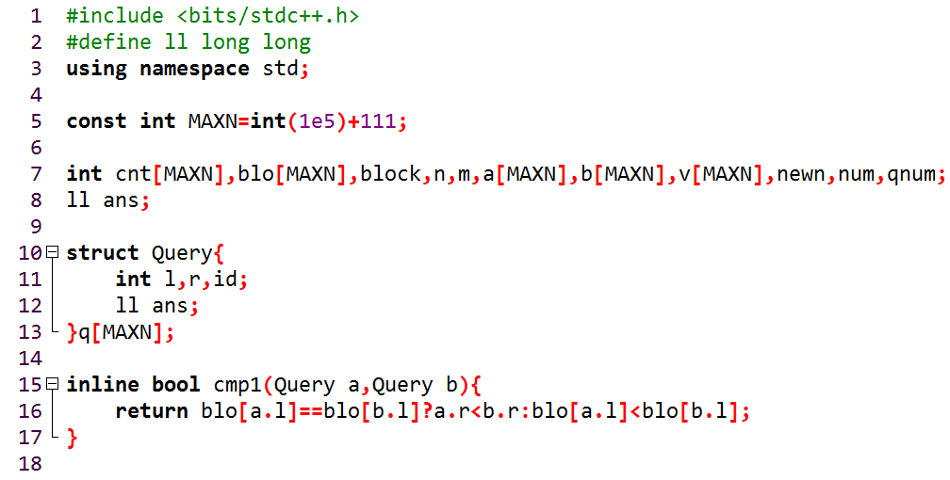
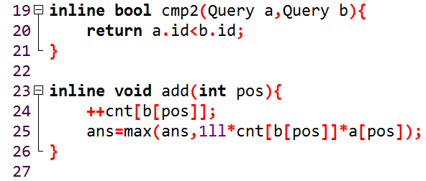

Slide 46
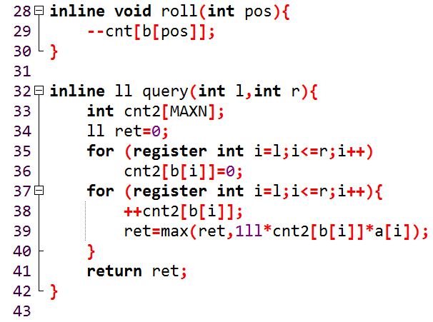

Slide 47
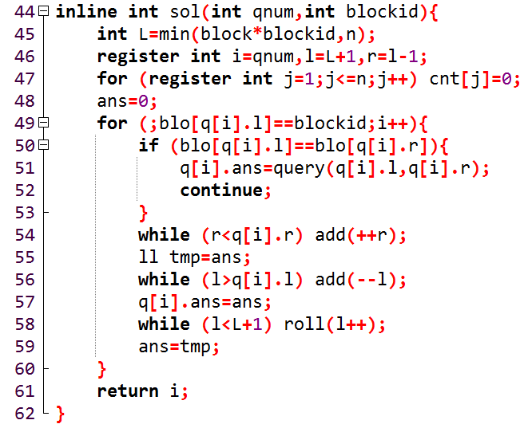

Slide 48
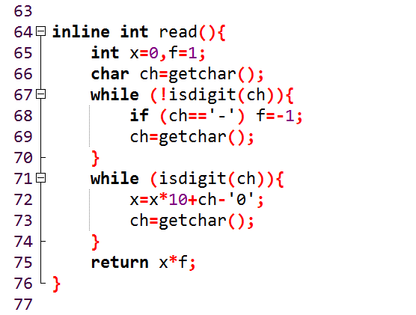
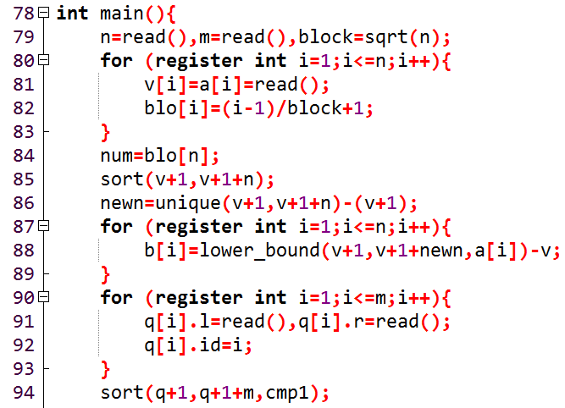

Slide 49
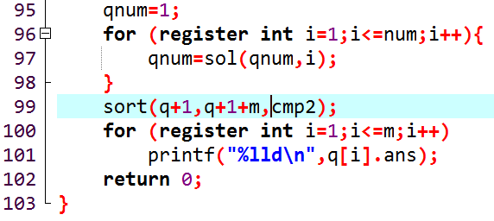

Slide 50
总结
莫队算法是区间的利器，它可以解决很多离线且无修改或修改不严苛的题目，总之就是很腻害
虽然我很蒟蒻，但是今天我们还是把所有莫队都讲解了，我敢说我这是全网讲解的最详细，覆盖最广的，希望大家都像这样能往深里钻研
切记莫队算法和普通的分块并不是不学其他区间算法偷懒的理由

Slide 51
谢谢大家
——LMB_001

